Slide 1
Les mormons et l’altérité. Analyse des capsules publicitaires « I’m a Mormon ».
Par Mathilde Vanasse-Pelletier.
Étudiante au doctorat, université de Montréal.
Religion innovation and change in the 21st Century, cesnur.
Université de Tallinn, le vendredi 19 juin 2015.

Slide 2
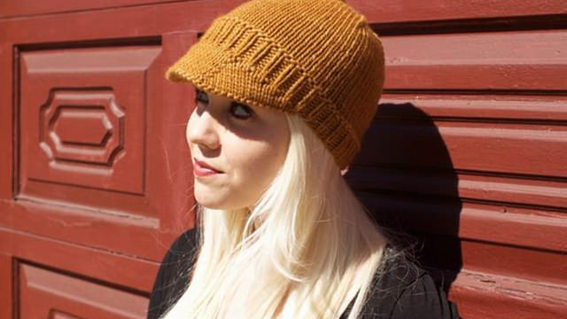
Smith 2012 p.4
« Hi I’m Jenna. I love writing jokes. I love making people laugh. I’m a comedian! And I’m a mormon. »
« Jenna Kim Jones is living the kind of life that would make a hip young college graduate green with envy as the logo on her venti Starbucks cup. An aspiring comedian living in New York City, she graduated fron NYU and scored a coveted job with The Daily Show With John Stewart, while practicing her own comedy routine on the side. She is young, scrappy, and driven. She prides herself on being a New Yorker. She loves making people laugh. She is also a Mormon ».
http://www.mormon.org/jenna

Slide 3
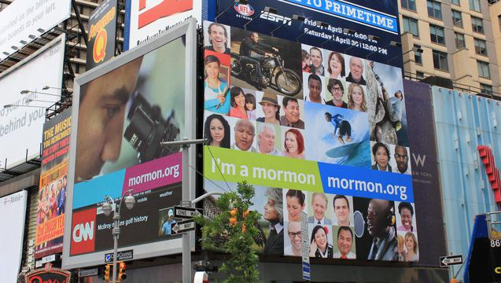
Contexte d’apparition
La campagne sur Time Square
Embauche de deux firmes de publicité en 2009
Tentative de distanciation des termes « secretive» et « cultish » ainsi que des groupes fondamentalistes
Expansion en 2011
Offensive médiatique
http://www.mormonnewsroom.org/article/mormon-ads-new-york-city

Slide 4
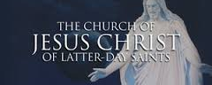
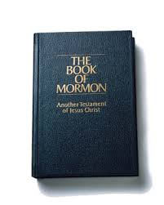
Focus sur l’identité chrétienne des mormons
http://www.examiner.com/article/the-lds-church-on-homosexuality
« Bien sûr, nous acceptons Jésus-Christ comme notre dirigeant, notre Roi, notre Sauveur… le personnage dominant de l’histoire du monde, le seul homme parfait qui ait jamais vécu sur la terre, le Fils vivant du Dieu vivant. Il est notre Sauveur et notre Rédempteur, dont le sacrifice expiatoire nous a donné la possibilité de la vie éternelle. Les membres de l’Église de Jésus-Christ des Saints des Derniers Jours prient et adorent au nom de Jésus-Christ. Il est le centre de notre foi et le chef de notre Église. Le Livre de Mormon est un autre témoignage de Jésus-Christ et rend témoignage de sa divinité, de sa vie et de son expiation. »
http://mormonbeliefs.org/mormon-scriptures-book-of-mormon
Citation du président Gordon B. Hinckley (1910-2008)

Slide 5
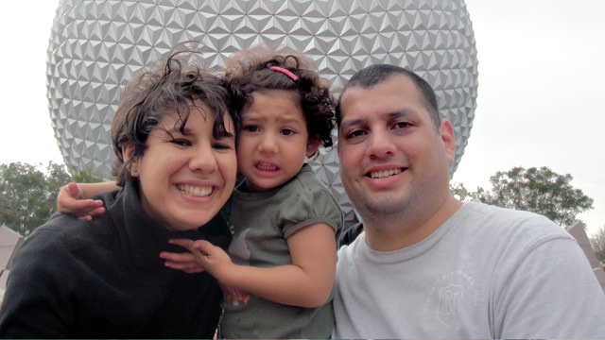
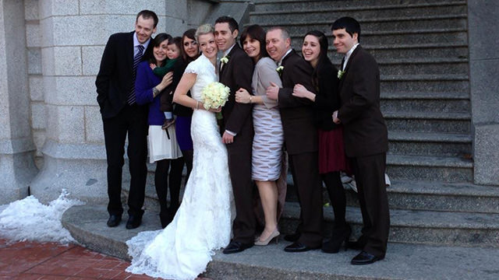
Choix et méthodes
« Hi I’m Irene. I live in Costa Rica. I play the viola. Music, nature, good friends and my beloved family are what make me happy. I’m a Mormon. »
« Hi I’m Jason. I’m Irish, I’m a 4 time Paralympic gold medalist, a world record holder, a husband and I’m a Mormon. »
http://www.mormon.org/irenem
http://www.mormon.org/jasons

Slide 6
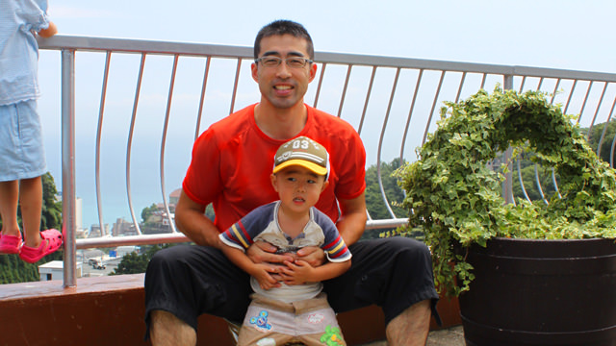
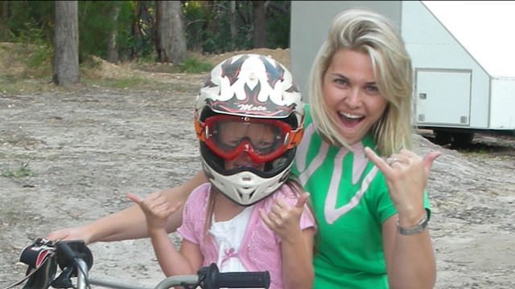
Points saillants
« Hi I’m Michio. I am a husband and the father of five children, and I live in Akishima City in Tokyo, Japan. I am a fireman, and as the leader of a fire crew we are prepared to deal with day-to-day calamities. I have been training in Kendo (fencing with bamboo swords) since I was a child and I am still doing it today. »
« Hi I’m Sarah. I an Aussie country girl, I’m a mother, I’m a wife, I’m a TV publicist and I’m a Mormon. »
http://www.mormon.org/michio
http://www.mormon.org/sarah

Slide 7
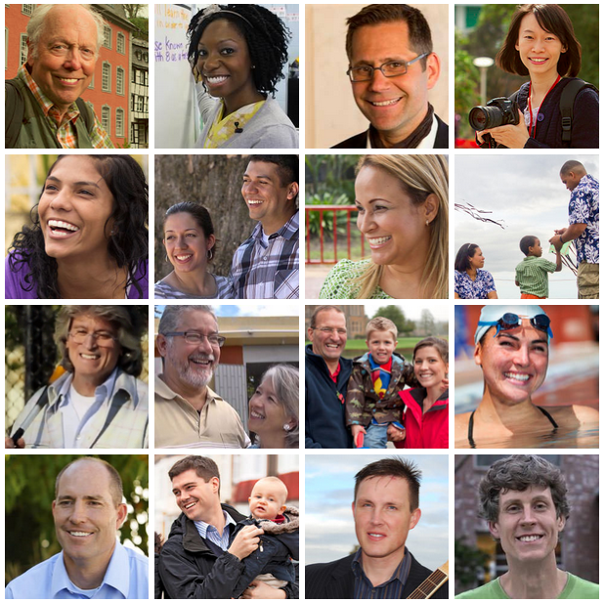
Principaux résultats
Le discours religieux est souvent absent des capsules, ou mentionné en termes très généraux
Emphase sur l’importance du sacrifice : lien avec la théologie mormone
Mais avant tout, la « normalité »
Capture d’écran : http://www.mormon.org/people

Slide 8
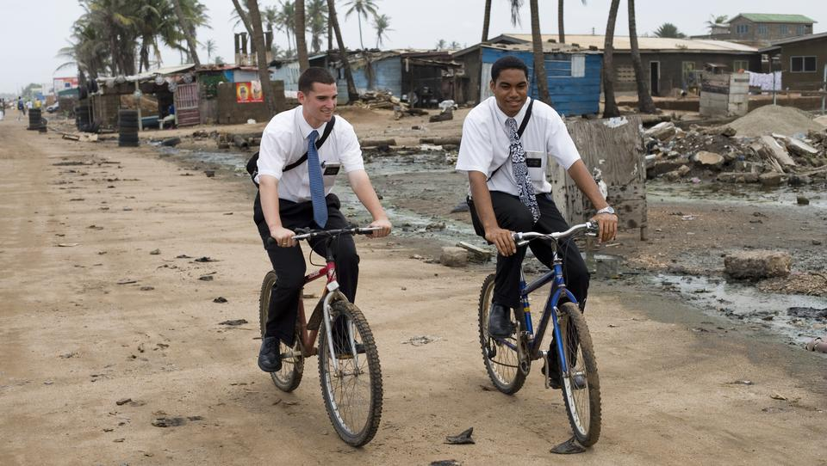
L’altérité et l’histoire de l’Église LDS
La « question noire » et les stéréotypes y étant liés : une Église blanche, américaine et exclusive
L’élan missionnaire : le désir de partager la véritable religion du Christ
Le baptême des morts et les recherches généalogiques : la volonté d’inclure, de convertir et d’intégrer
Le désir d’inclusion entre en contraste avec l’image d’une religion xénophobe
http://www.mormonnewsroom.org/topic/missionary-program

Slide 9
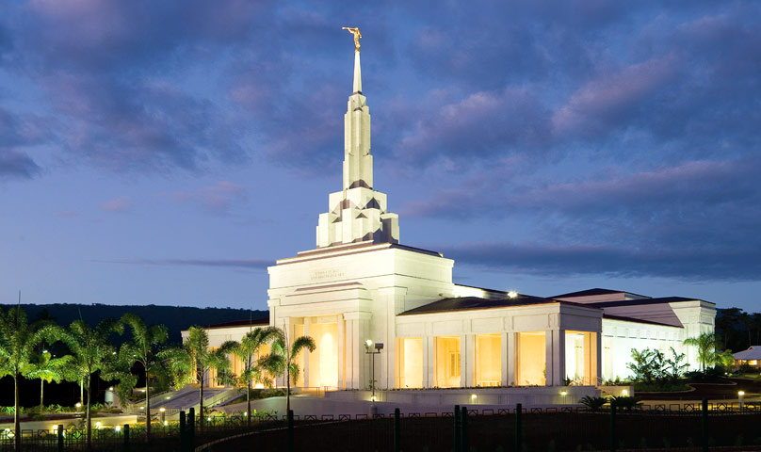
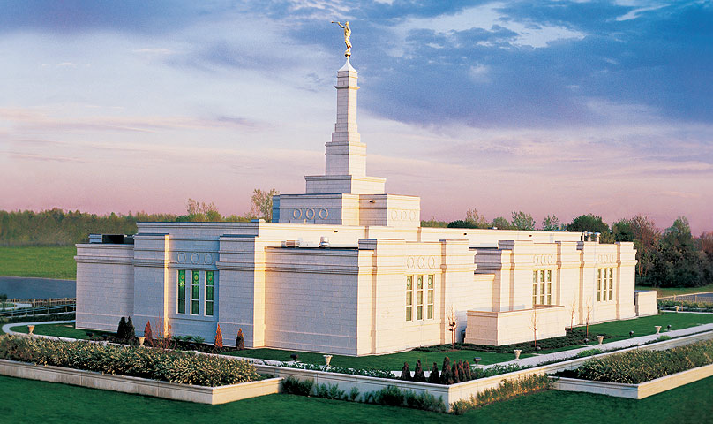
Être mormon, une ethnicité?
Samoa
https://www.lds.org/church/temples/apia-samoa?lang=eng
« L’ensemble des traits, objets et productions symboliques dans lesquels une collectivité se reconnaît et par lesquels elle se fait reconnaître. On pourrait dire tout aussi bien : toutes les caractéristiques culturelles ou symboliques partagées par l’ensemble des membres d’une collectivité et qui ont pour effet, sinon pour fonction, de la singulariser. L’ethnicité, c’est donc tout ce qui nourrit un sentiment d’identité, d’appartenance, et les expressions qui en résultent » (Bouchard 2001 p.319).
Canada
https://www.lds.org/church/temples/montreal-quebec?lang=eng

Slide 10
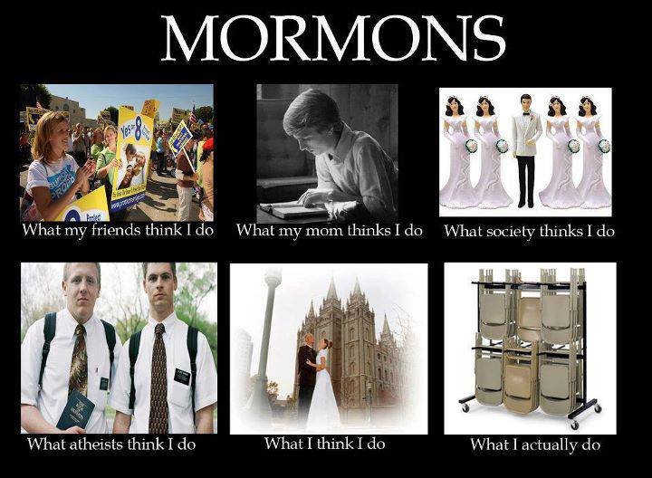
Conclusions
Le désir de l’Église de se frayer une place dans le mainstream américain
Une certaine ouverture à la diversité culturelle et sociale
La normalisation d’une identité religieuse au passé controversé
Un effort de briser les stéréotypes et de se voir acceptés dans la grande famille chrétienne
https://www.pinterest.com/kthemormon/mormon-memes/

